Slide 1
안드로이드 FrameWork 분석
ActivityManagerService

Slide 2
1
ActivityManagerService 란?
RPC 통신을 위한 Interface 관련
public interface
IBinder
public interface
IInterface
public class
Binder
interface class
IActivityManager
public abstract class
ActivityManagerNative
private final class
ActivityManagerService

Slide 3
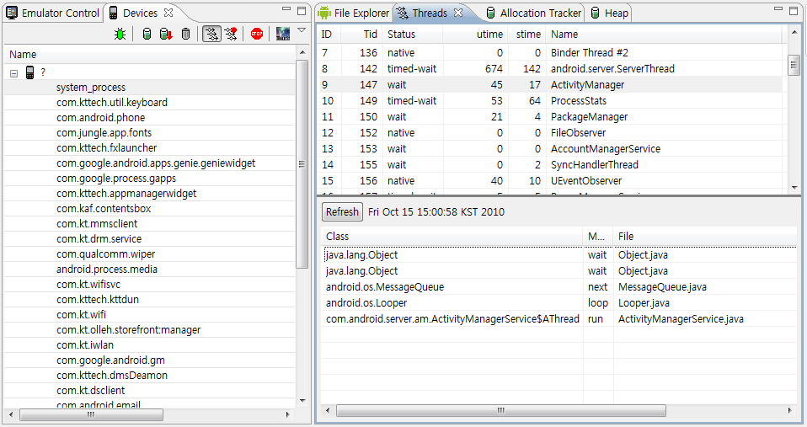
2
ActivityManagerService 준비 과정
2.1 ActivityManagerService Thread
ActivityManagerService는 System process 에서 돌아가는 하나의 Thread 이다.
ActivityManagerService의 Thread 객체 명은 Athread 이며, Athread 객체 내에서 ActivityManagerService의 객체를
생성한다.
1
2
3
2
1
3

Slide 4

2
ActivityManagerService 준비 과정
2.2 ActivityManagerService Thread 생성
1
System Process
System Process에서는 ActivityManagerService를 가동하기 위해
최초 ActivityManager Thread 를
생성한다.
ActivityManager Thread 는
비동기적으로 각 기능을 처리하기 위해
메시지 전달 처리 방식인 Looper 객체 를
생성하고 ActivityManager에 처리해야 할
메시지가 MessageQueue에
유입을 대기한다. (루프를 돌면서)
생성된 Thread 내에서 ActivityManagerService 객체 를 생성한다.
Main Thread
2
context = ActivityManagerService.main(…);
3
main()
{
AThread thr = new AThread();
thr.start();
…
…
}
3
3
생성
ActivityManagerService.java
4
Athread (Thread명은 ActivityManager)
4
생성
Looper
5
생성
public final class
ActivityManagerService
messageQueue
5

Slide 5

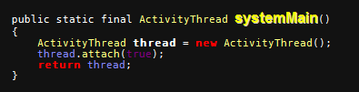
2
ActivityManagerService 준비 과정
2.3 ActivityThread 객체 생성
ActivityManagerService.java
context = ActivityManagerService.main(…);
ActivityThread.java
2.3.1 ActivityThread 객체에 대해서
ActivityThread 객체는 무엇일까? 전체적인 용도에 대해서 정리 후에 기록하자.

Slide 6
2
ActivityManagerService 준비 과정
1.1.1.1 ApplicationThread 객체에 대해서
ApplicationThread 객체의 클래스 구조는 아래와 같다.
RPC 통신을 위한 Interface 관련
Process
public interface
IBinder
public interface
IInterface
private final class
ActivityThread
private final class
ApplicationThread
public class
Binder
interface class
IApplicationThread
Looper
messageQueue
public abstract class
ApplicationThreadNative
private final class
ApplicationThread
~ mAppThread
private final class
ActivityThread

Slide 7
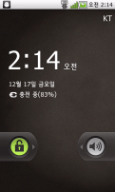
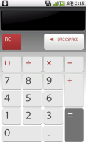
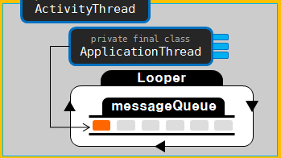


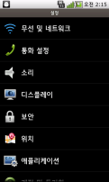


2
ActivityManagerService 준비 과정
3
Process
2
private final class
ActivityThread
1
Android 는 여러 개의 Application이
구동될 수 있다.
1
4
5
private final class
ApplicationThread
2
각 App는 별도의 프로세스에서 구동된다.
8
3
각 App들은
하나의 ActivityThread 객체를 가진다.
Looper
messageQueue
ActivityThread 객체 내부에는
ApplicationThread 객체가 존재한다.
4
9
5
ApplicationThread 객체는 RPC 통신을
가능하게 하는 Binder Interface객체를
상속받는다.
제어 (PauseActivity, StopService…)
Binder 통신
RPC
Process
private final class
ActivityThread
6
ActivityManagerService는 각각의 App들을
Scheduling 한다.
7
Process
6
7
ActivityManagerService가 특정 App를
Scheduling 할 목적으로 대상 App내의
ApplicationThread interface를 통해
제어한다.
public final class
ActivityManagerService
Process
private final class
ActivityThread
8
ActivityManagerService의 제어 처리는
바로 되지 않고 ActivityThread가 가지고 있는
MessageQueue에 제어 명령이 삽입된다.
scheduling
9
Looper는 해당 제어 명령을 MessageQueue
에서 메시지를 꺼내 Activity 제어 관련
명령을 수행한다.

Slide 8
2
ActivityManagerService 준비 과정
Process
Process
private final class
ApplicationThread
public final class
ActivityManagerService
scheduleNewIntent
scheduleLaunchActivity
scheduleRelaunchActivity
schedulePauseActivity
scheduleStopActivity
scheduleDestroyActivity

Slide 9
2
ActivityManagerService 준비 과정
Process
Process
private final class
ApplicationThread
public final class
ActivityManagerService
scheduleReceiver
scheduleRegisteredReceiver

Slide 10
2
ActivityManagerService 준비 과정
Process
Process
private final class
ApplicationThread
public final class
ActivityManagerService
scheduleCreateBackupAgent
scheduleDestroyBackupAgent

Slide 11
2
ActivityManagerService 준비 과정
Process
Process
private final class
ApplicationThread
public final class
ActivityManagerService
scheduleCreateService
scheduleBindService
scheduleUnbindService
scheduleServiceArgs
scheduleStopService

Slide 12
2
ActivityManagerService 준비 과정
Process
Process
private final class
ApplicationThread
public final class
ActivityManagerService
scheduleWindowVisibility
scheduleSendResult
scheduleExit
scheduleSuicide
scheduleConfigurationChanged
updateTimeZone
requestThumbnail
bindApplication
processInBackground
scheduleLowMemory
requestPss
profilerControl
setSchedulingGroup
getMemoryInfo
dispatchPackageBroadcast
dumpService

Slide 13
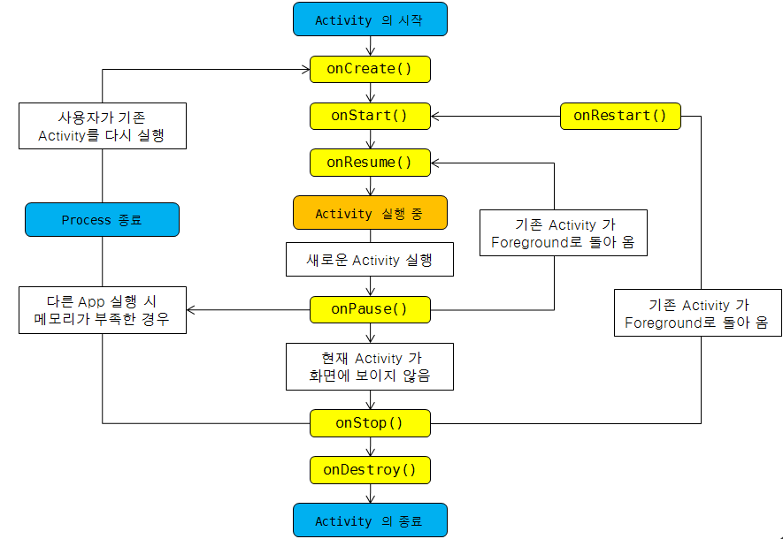
2
ActivityManagerService 준비 과정
1.1.1.2 Instrumentation 객체에 대해서
아래는 Instrumentation의 역할에 대해서 나타낸다.
Process
private final class
ActivityThread
3
Public class
Instrumentation
private final class
ApplicationThread
2
Looper
4
Public class
Activity
messageQueue
Process
public final class
ActivityManagerService
1
5
만일 사용자가
종료 키를 누르면

Slide 14
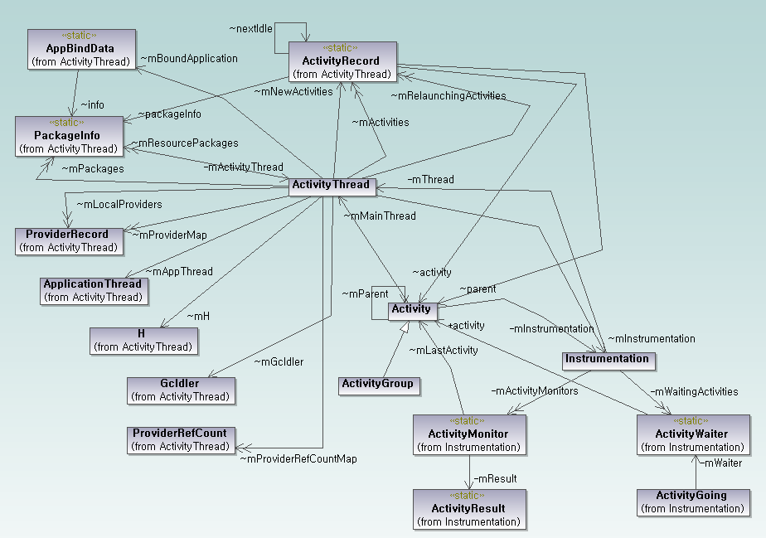
2
ActivityManagerService 준비 과정

Slide 15
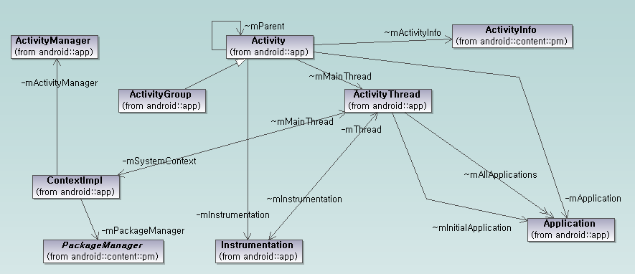
2
ActivityManagerService 준비 과정
public abstract class
ApplicationThreadNative
public class
Handler
public class
Instrumentation
private final class
ApplicationThread
private final class
H
~ mInstrumentation
~ mAppThread
~ mH
private final class
ActivityThread

Slide 16
2
ActivityManagerService 준비 과정
Activity 의 시작
onCreate()
사용자가 기존
Activity를 다시 실행
onStart()
onRestart()
onResume()
Process 종료
Activity 실행 중
기존 Activity 가
Foreground로 돌아 옴
새로운 Activity 실행
다른 App 실행 시
메모리가 부족한 경우
onPause()
기존 Activity 가
Foreground로 돌아 옴
현재 Activity 가
화면에 보이지 않음
onStop()
onDestroy()
Activity 의 종료

Slide 17
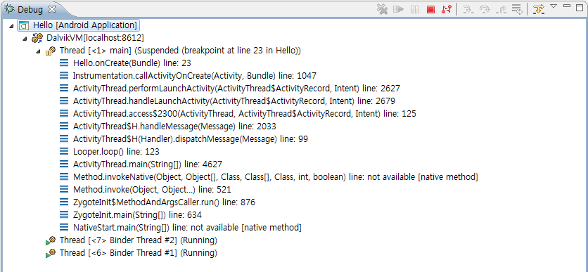
2
ActivityManagerService 준비 과정
2.3 ActivityThread 객체 생성
ActivityManagerService.java
context = ActivityManagerService.main(…);
ActivityThread.java

